Slide 1
UBND QUẬN LONG BIÊN
TRƯỜNG MẦM NON BỒ ĐỀ
GIÁO DỤC PHÁT TRIỂN THẨM MỸ
Âm nhạc: Dạy hát “ Lời chào buổi sáng”
Lứa tuổi: Nhà trẻ (24 – 36 tháng tuổi)
Giáo viên: Nguyễn Thị Thái
Phạm Thị Chiến
Năm học: 2024 - 2025

Slide 2
Video bài hát

Slide 3
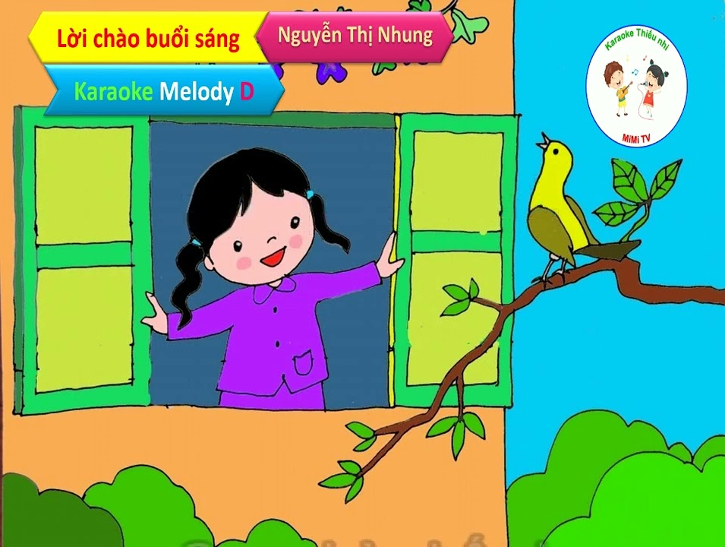
Các con vừa nghe bài hát có tên là gì?

Slide 5
Vừa rồi các con vừa nghe cô hát bài hát có tên là gì?

Slide 6
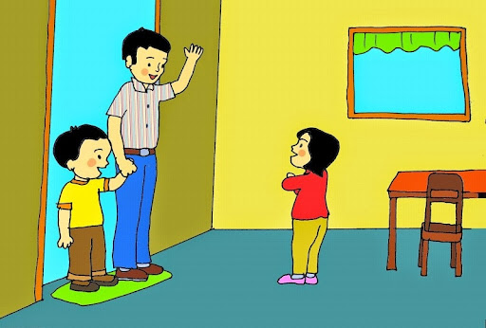
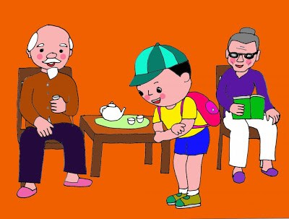
Bài hát nói về bạn nhỏ đã làm gì trước khi đi học ?

Slide 7
Giáo dục
Các con hãy ngoan ngoãn như bạn nhỏ trong bài hát nhé, hãy luôn lễ phép ngoan ngoãn chào hỏi người lớn thì mới được gọi là những em bé ngoan đấy!

Slide 8
Trẻ hát cùng cô

Slide 10
Xin chào và hẹn gặp lại

